Slide 1
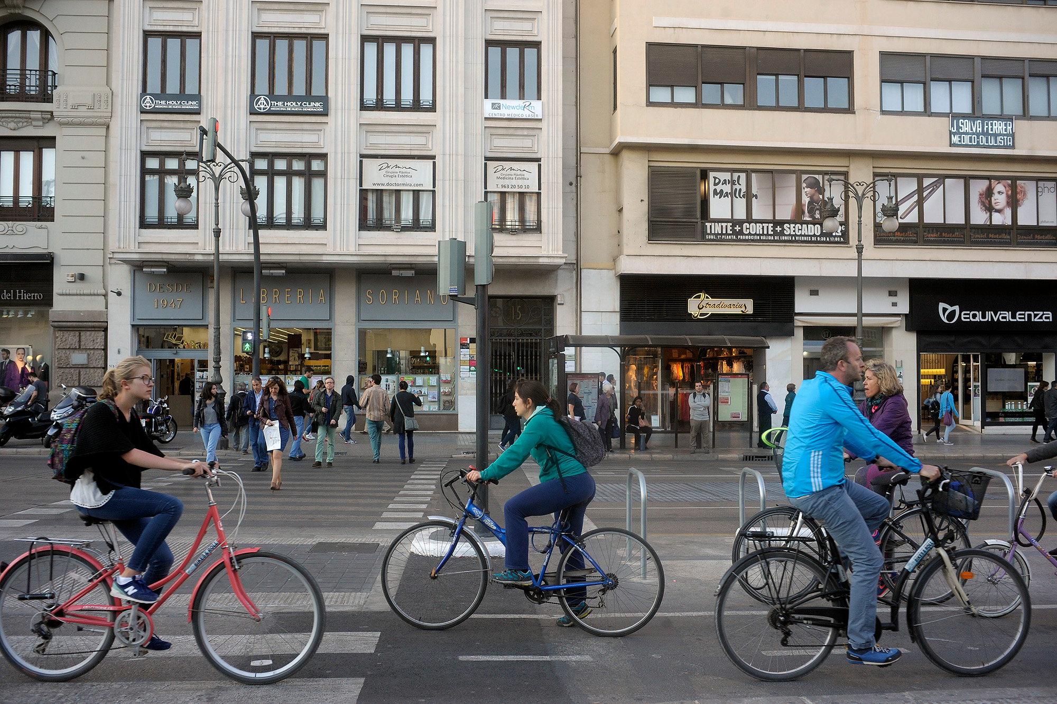


VALÈNCIA
CAPITALE MEDITERRANEA DELLA BICICLETTA
València, 10/02/2021
#COMUNICICLIBALI FIAB

Slide 2
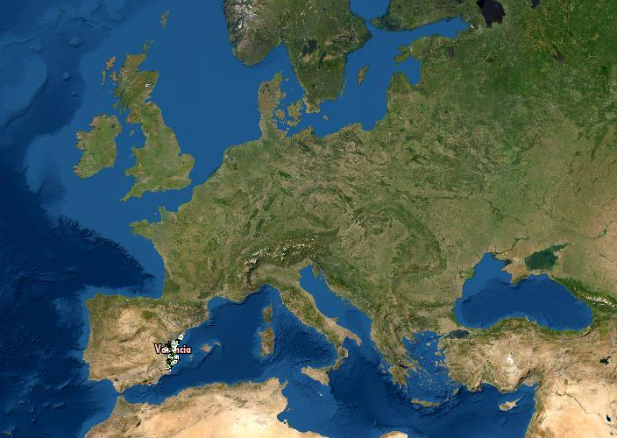
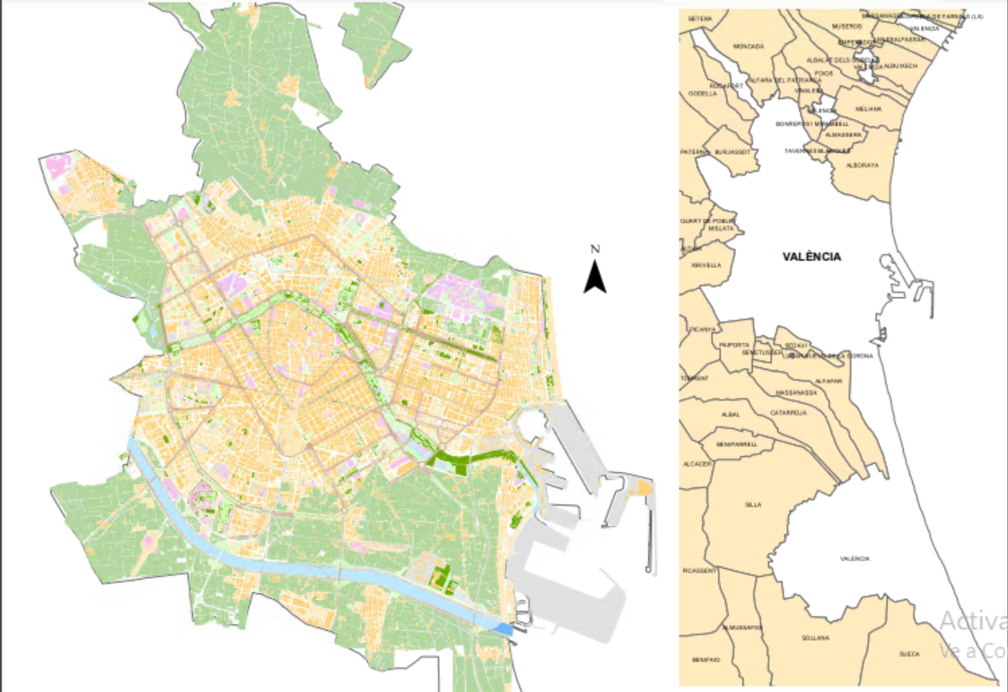

VALÈNCIA
CAPITALE MEDITERRANEA DELLA BICICLETTA
POPOLAZIONE:
VALÈNCIA 795.736
AREA METROPOLITANA 1.565.700
Terza Città e Area Metropolitana più popolata della Spagna
dopo Madrid e Barcellona
SUPERFICIE: 134,65 km²
La città de València è ideale per la bicicletta
Per la sua orografia, dimensione, clima, …
Circa 10 km da punta a punta.

Slide 3
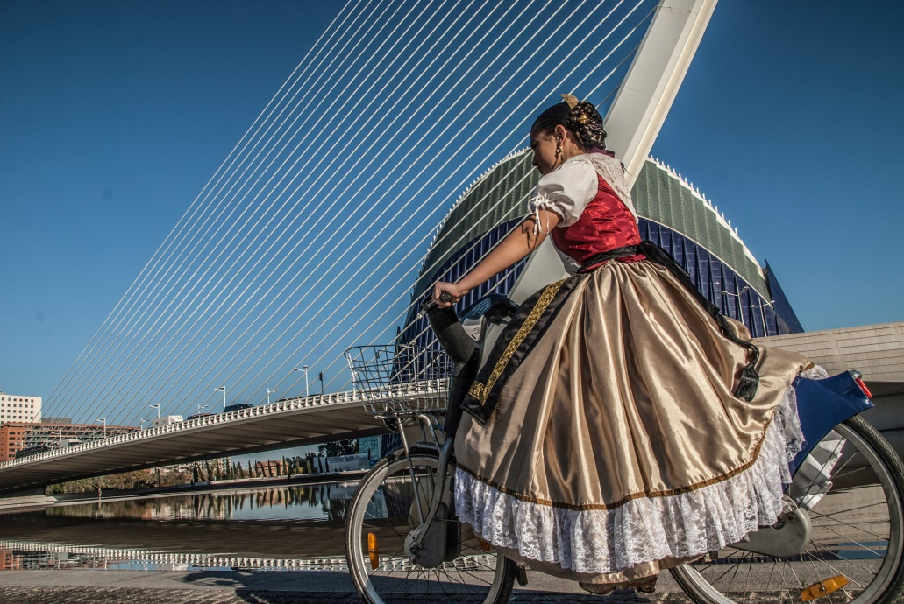


VALÈNCIA
CAPITAL MEDITERRÁNEA DE LA BICICLETA
El Centro Mundial de València para la Alimentación Urbana

Slide 4
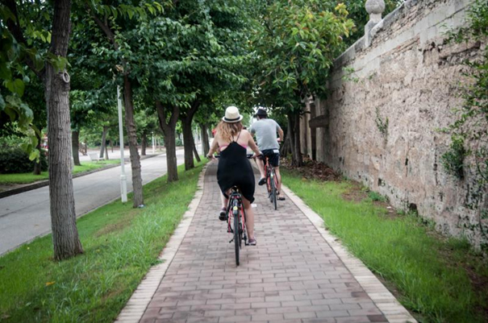
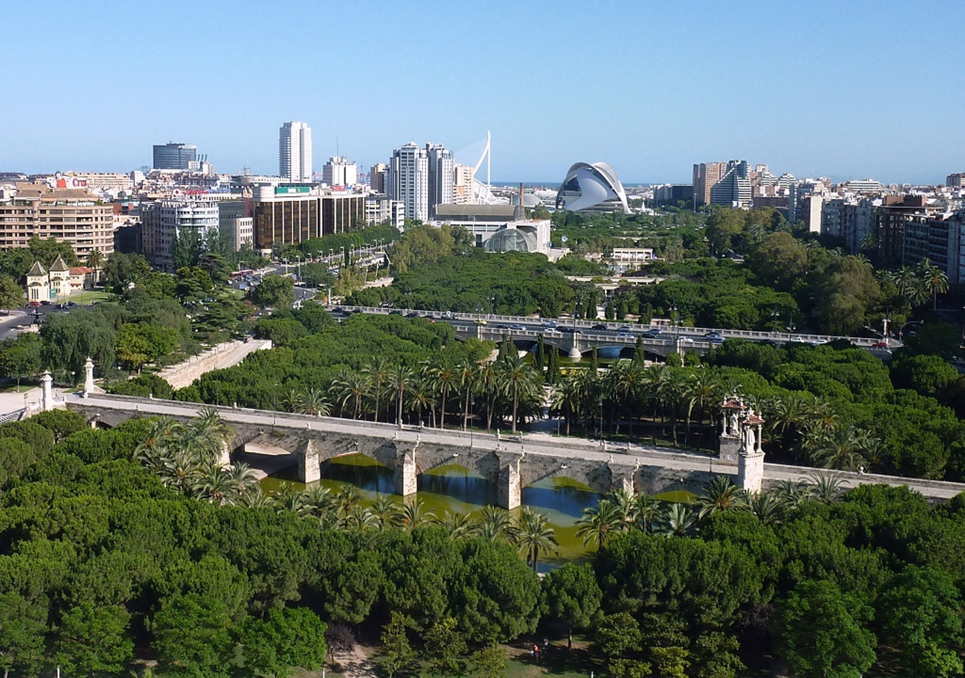
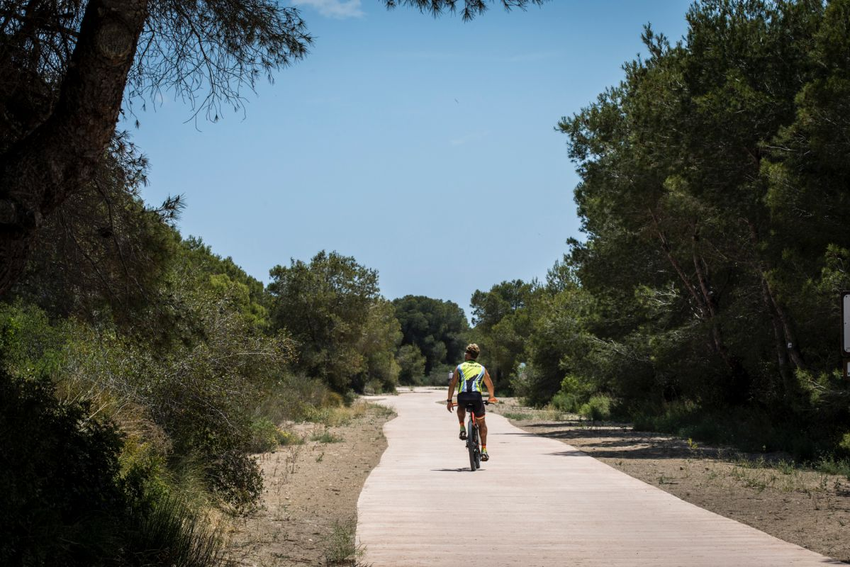
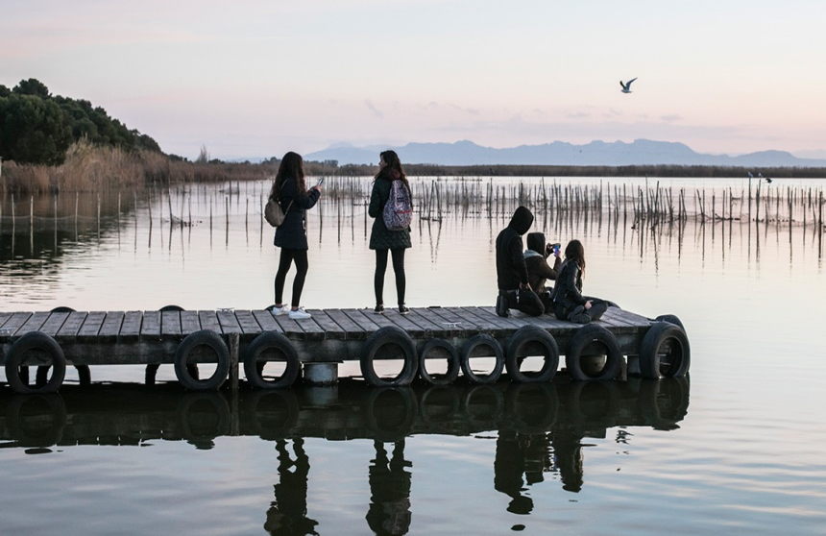
VALÈNCIA: EVOLUZIONE DELLA CITTÀ CICLISTA
VALÈNCIA
CAPITALE MEDITERRANEA DELLA BICICLETTA
Anni 90
Creazione delle prime infrastrutture cicliste
Creazione del Parco del Rio Turia
Con infraestructura ciclista (9 km)
1986
Dichiarazione del
“Parque Natural de la Albufera”
Adattazione di sentieri naturali con infrastruttura ciclista

Slide 5
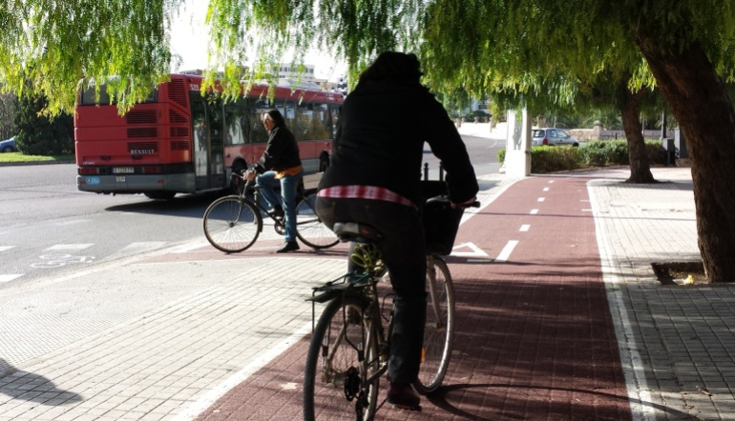
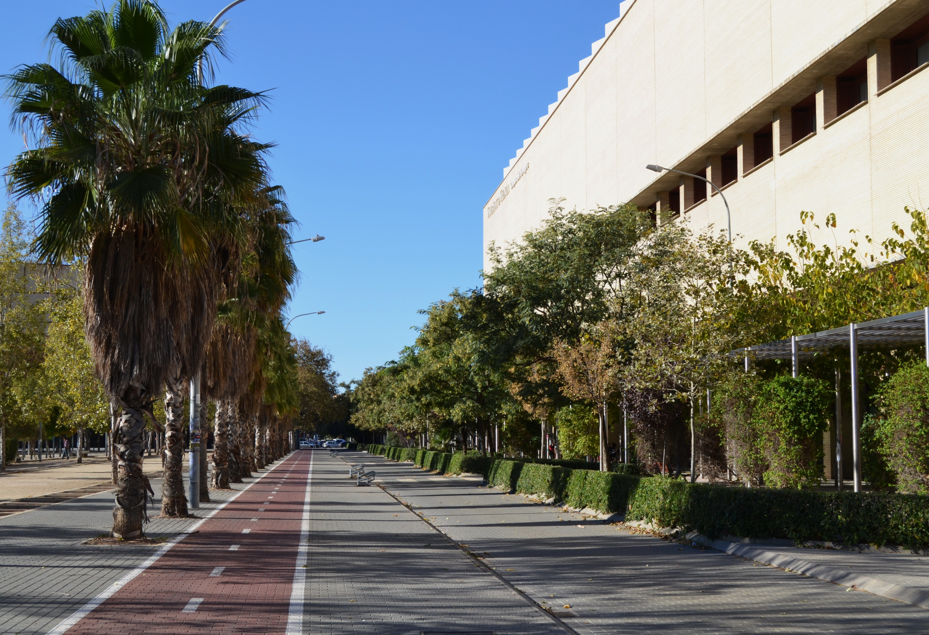
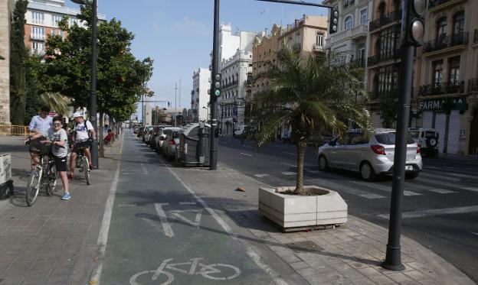
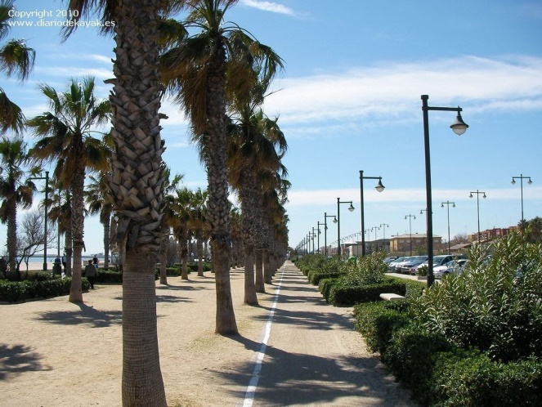
VALÈNCIA
CAPITALE MEDITERRANEA DELLA BICICLETTA
VALÈNCIA: EVOLUZIONE DELLA CITTÀ CICLISTA
Anni
90 - 2012
Creazione delle prime infrastrutture cicliste in città
VALÈNCIA
CAPITALE MEDITERRANEA DELLA BICICLETTA
Disegno continuista delle infrastrutture cicliste basate sul modello motorizzato della città
2000
-
2012

Slide 6
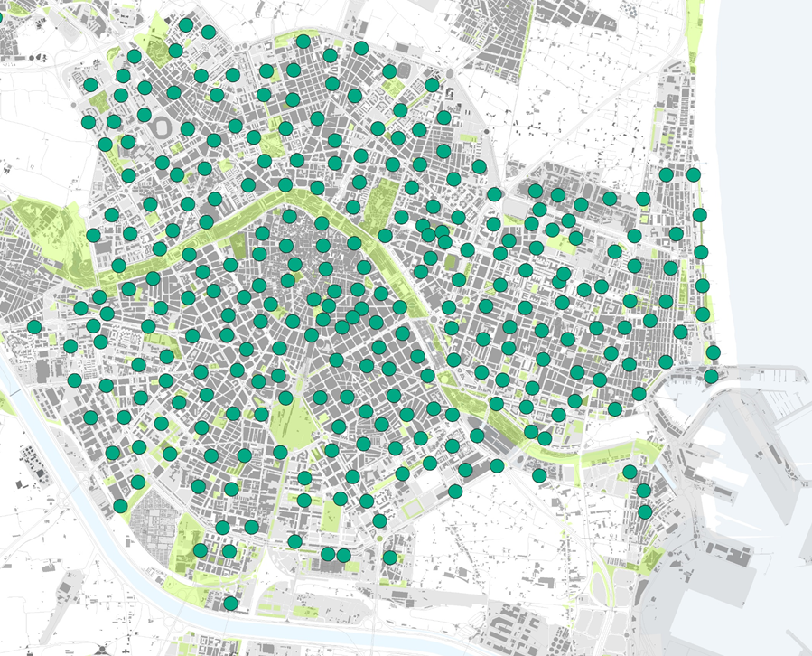
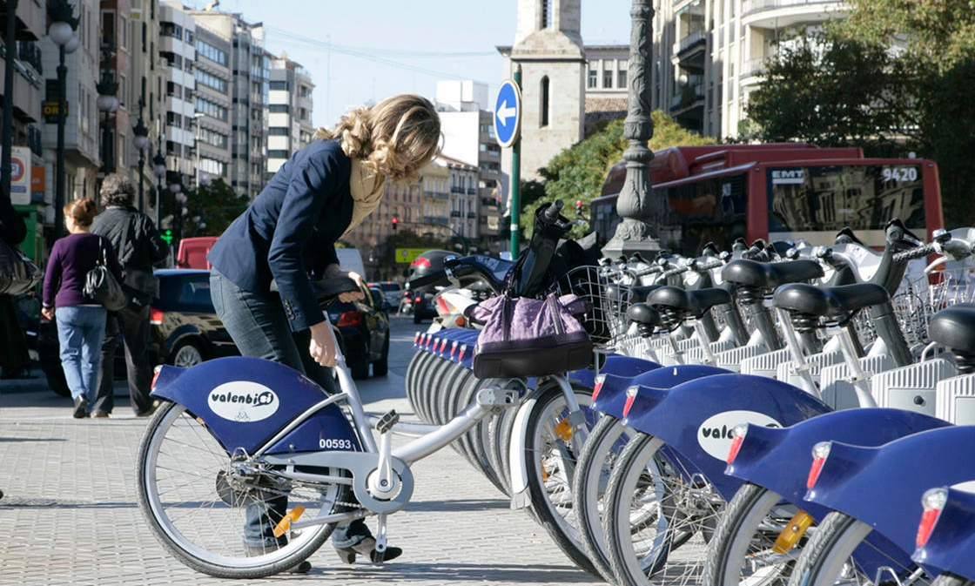
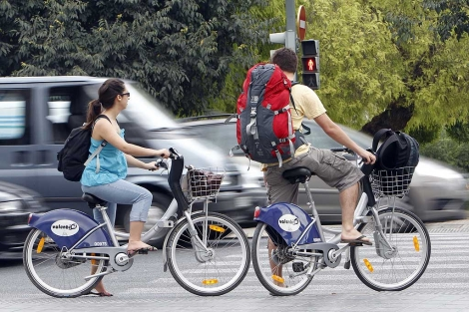
VALÈNCIA
CAPITALE MEDITERRANEA DELLA BICICLETTA
VALÈNCIA: EVOLUZIONE DELLA CITTÀ CICLISTA
Creazione del servizio pubblico
di biciclette “Valenbisi” (anno 2010)
45,000 usuari registrati.
Un totale di 2.750 bici e 276 stalli (2020)

Slide 7
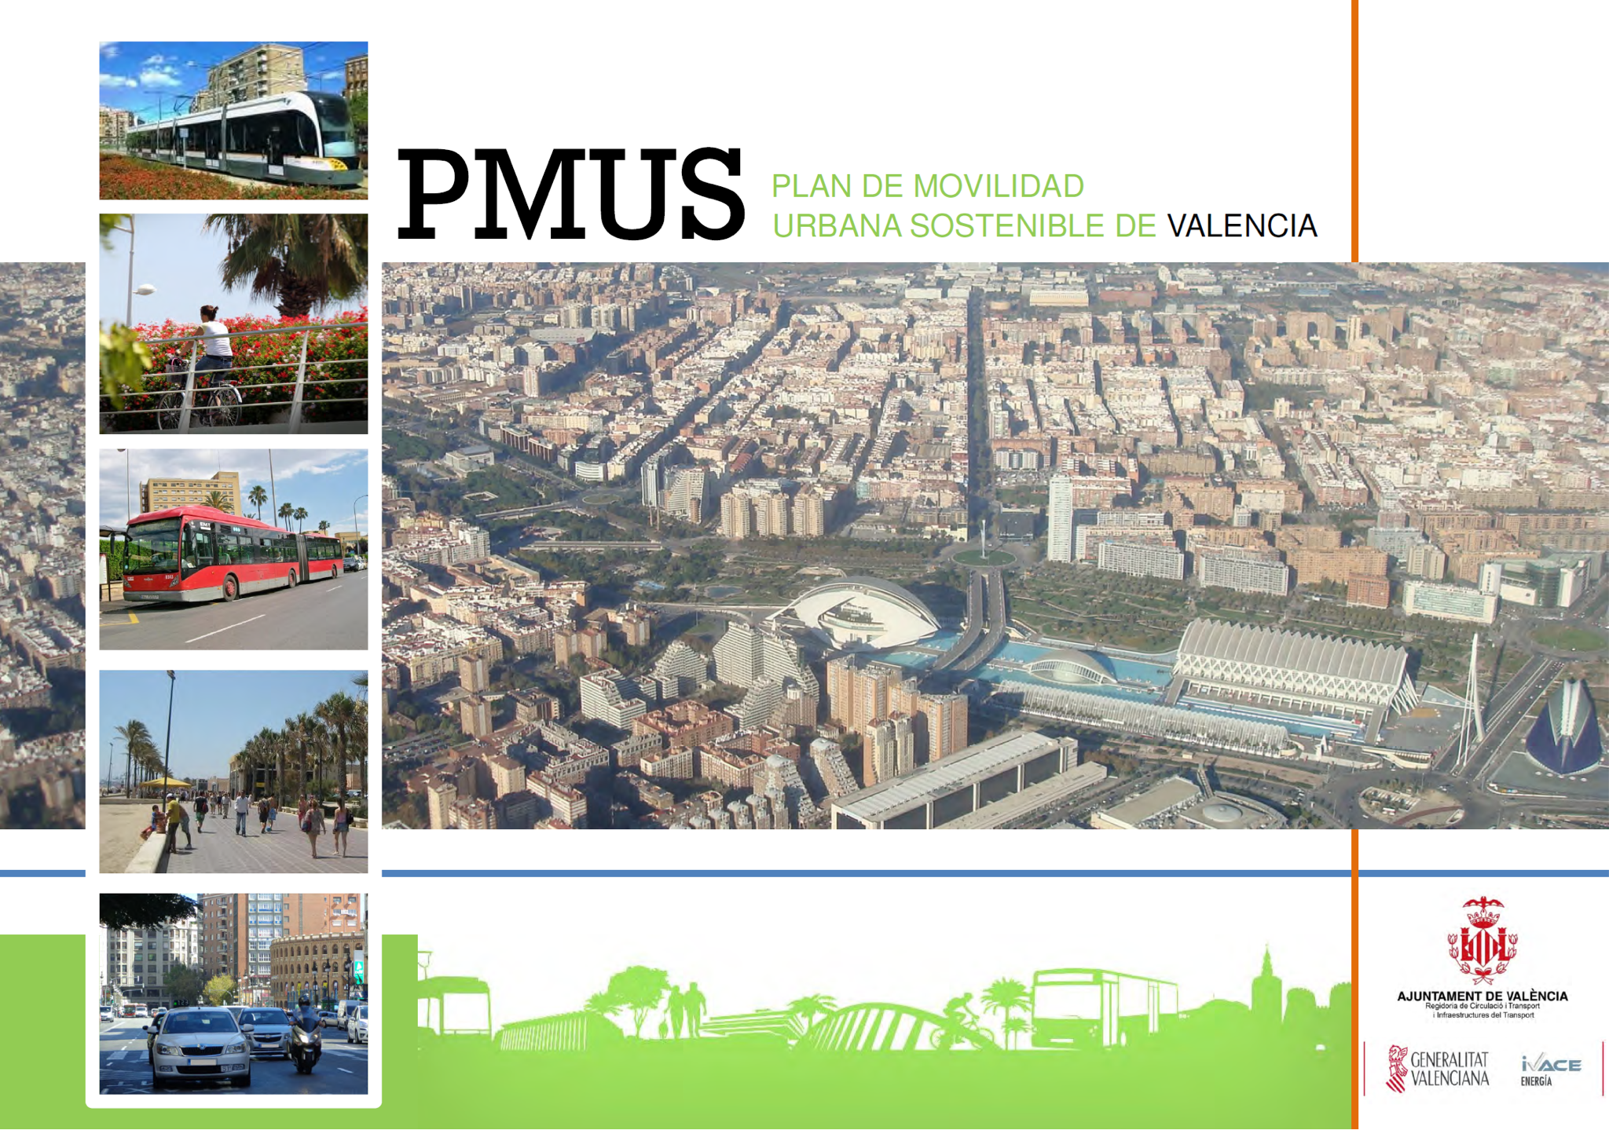
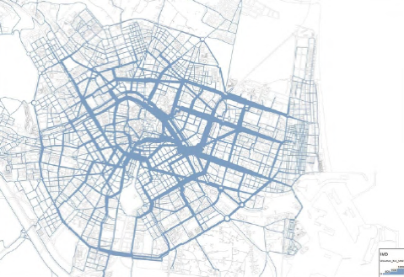
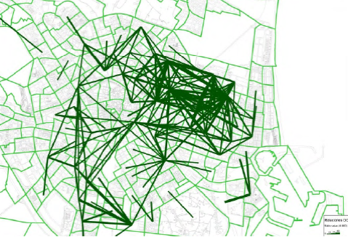
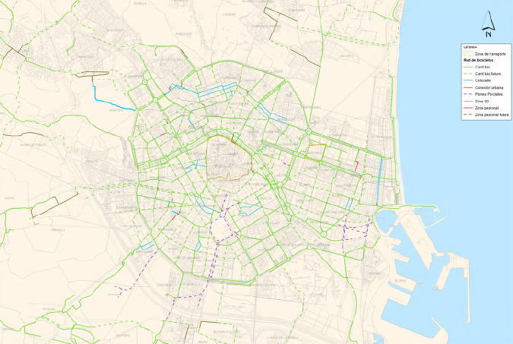
VALÈNCIA: EVOLUZIONE DELLA CITTÀ CICLISTA
VALÈNCIA
CAPITALE MEDITERRANEA DELLA BICICLETTA
NONOSTANTE, L’USO DELLA BICI
ERA PIUTTOSTO BASSO…
2012
-
2013
Approvazione del Piano della Mobilità Urbana Sostenibile di València (PMUS)
Nuovi itinerari pedonali, nuove piste ciclabili e ottimizzazione dei trasporti pubblici

Slide 8
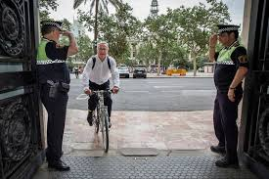
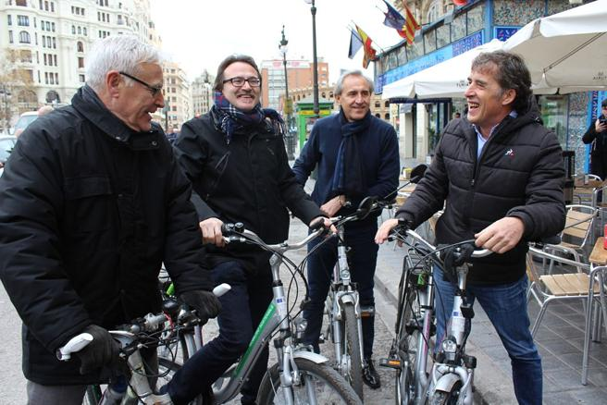
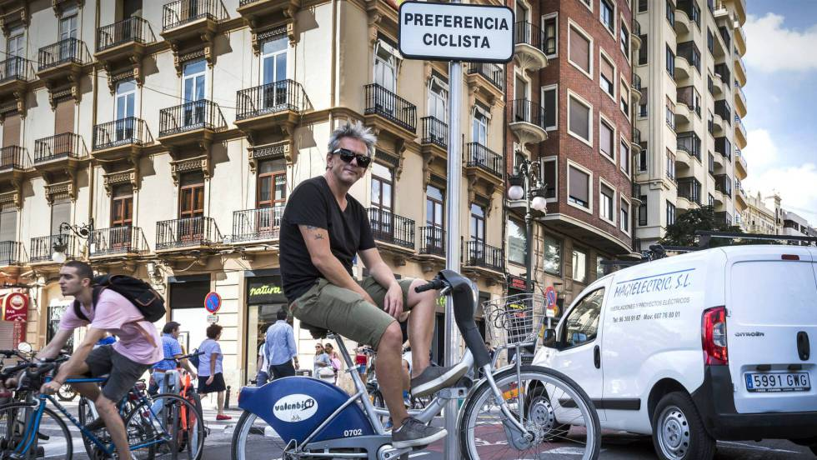
VALÈNCIA: EVOLUZIONE DELLA CITTÀ CICLISTA
VALÈNCIA
CAPITALE MEDITERRANEA DELLA BICICLETTA
Però le cose cominciarono a cambiare in maggio 2015:
il Sindaco appena eletto arriva in bici al Comune
València comincia a essere conosciuta: celebrità, residenti
e visitanti in bici

Slide 9
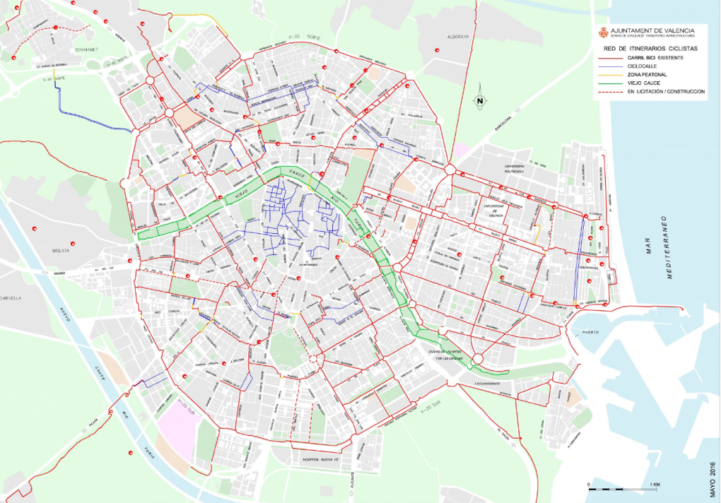
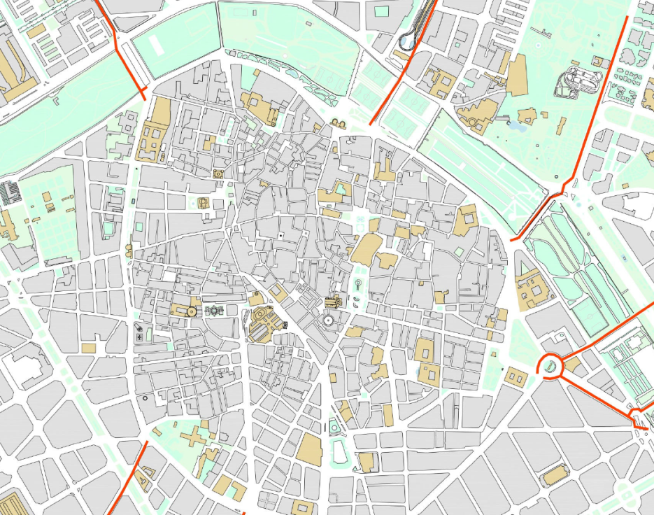

VALÈNCIA
CAPITALE MEDITERRANEA DELLA BICICLETTA
VALÈNCIA: EVOLUZIONE DELLA CITTÀ CICLISTA
Prima di aprire
l’“Anello Ciclista”
-> Rete sconnessa

Slide 10
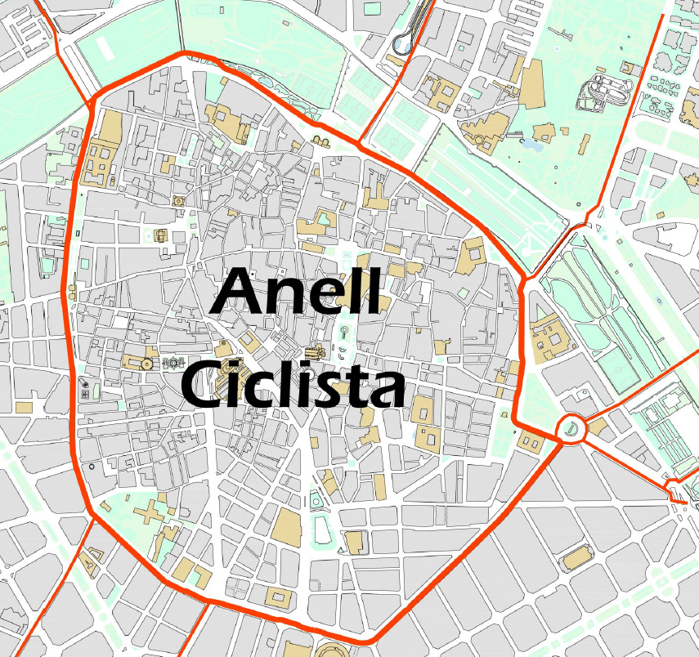
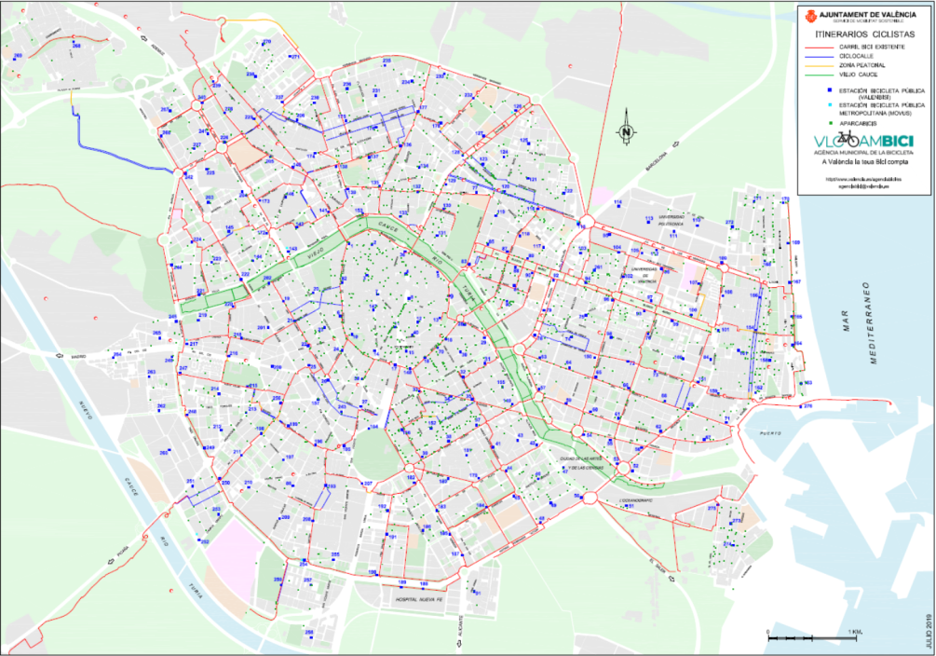
VALÈNCIA: EVOLUZIONE DELLA CITTÀ CICLISTA
VALÈNCIA
CAPITALE MEDITERRANEA DELLA BICICLETTA
Apertura dell’“Anello Ciclista” in marzo 2017
5 km que migliorano tutti I collegamenti con la rete esistente

Slide 11
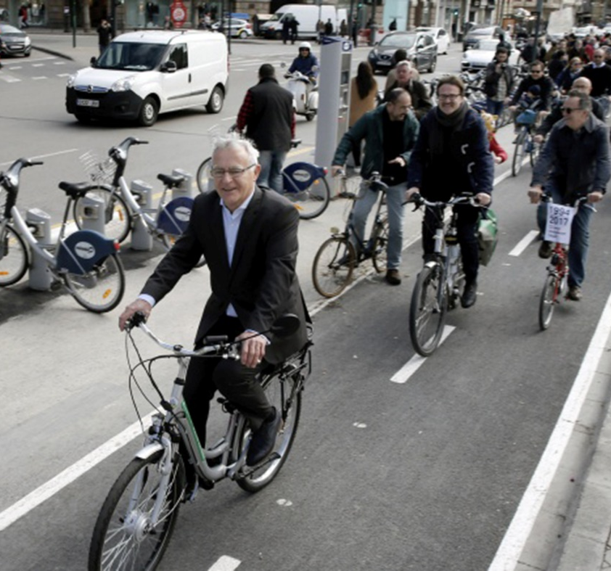
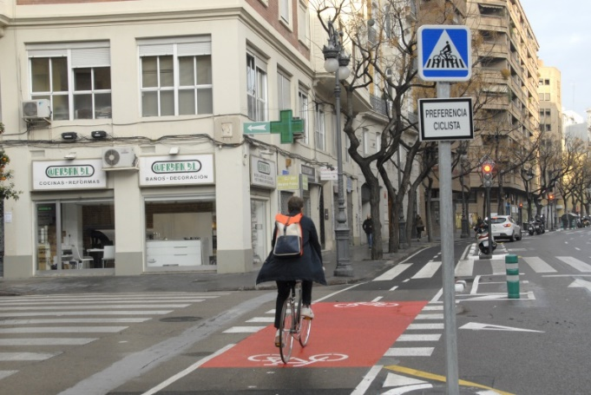
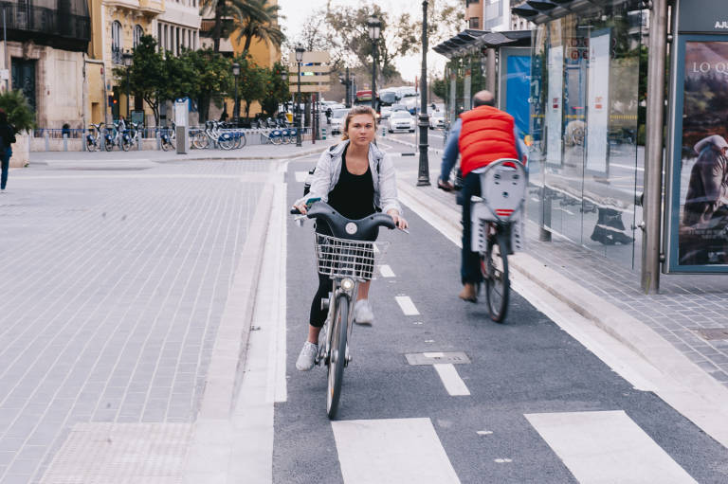
VALÈNCIA: EVOLUZIONE DELLA CITTÀ CICLISTA
VALÈNCIA
CAPITALE MEDITERRANEA DELLA BICICLETTA
INAUGURAZIONE DELL’ANELLO CICLISTA

Slide 12

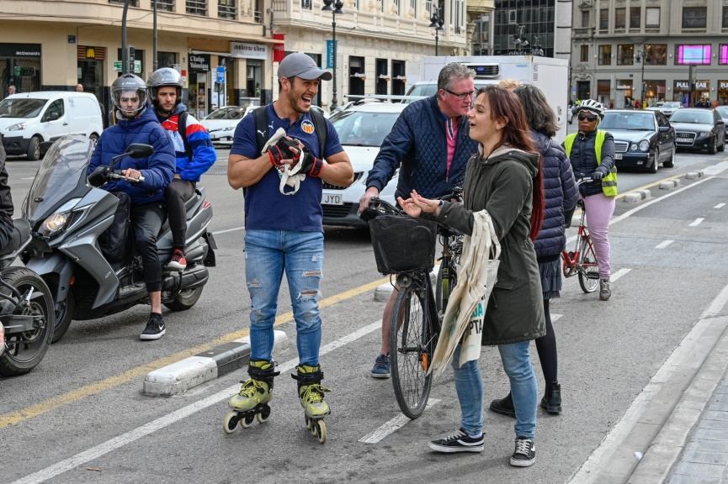
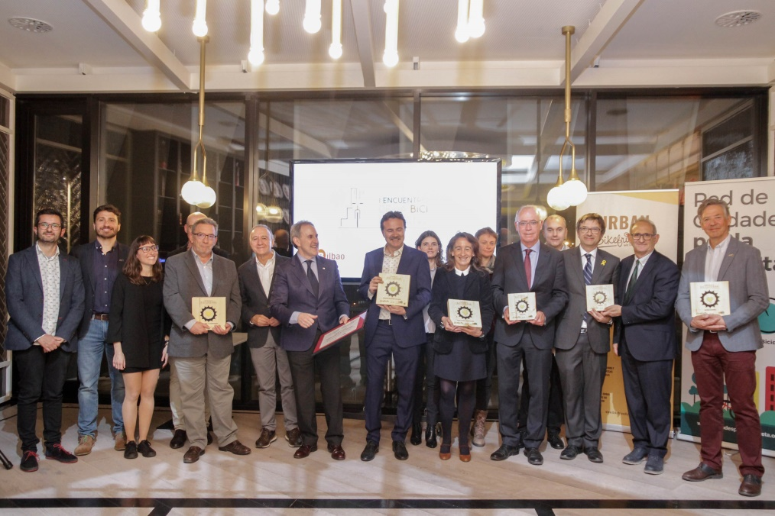
VALÈNCIA: EVOLUZIONE DELLA CITTÀ CICLISTA
VALÈNCIA
CAPITALE MEDITERRANEA DELLA BICICLETTA
Premio #BikeFriendly 2019 alla migliore
infrastruttura ciclista della Spagna

Slide 13

VALÈNCIA: EVOLUZIONE DELLA CITTÀ CICLISTA
VALÈNCIA
CAPITALE MEDITERRANEA DELLA BICICLETTA
NUOVA INFRASTRUTTURA CICLISTA PER IL FUTURO
PIANIFICATA DAL COMUNE
Votata dai cittadini
I vicini dei quartieri decidono il futuro della mobilità sostenibile

Slide 14
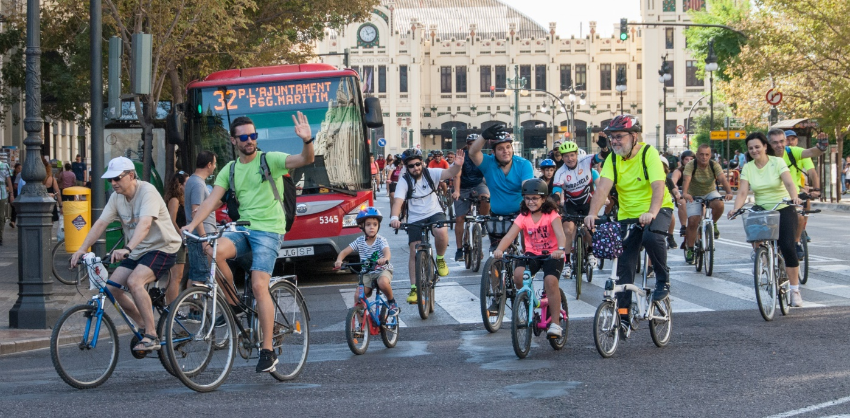
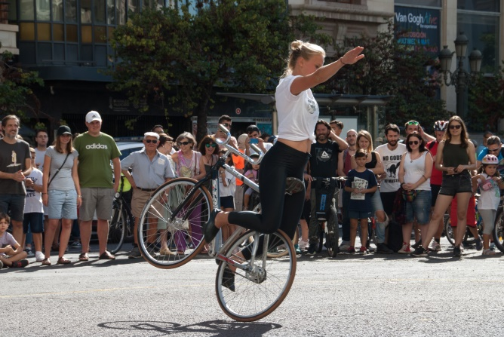
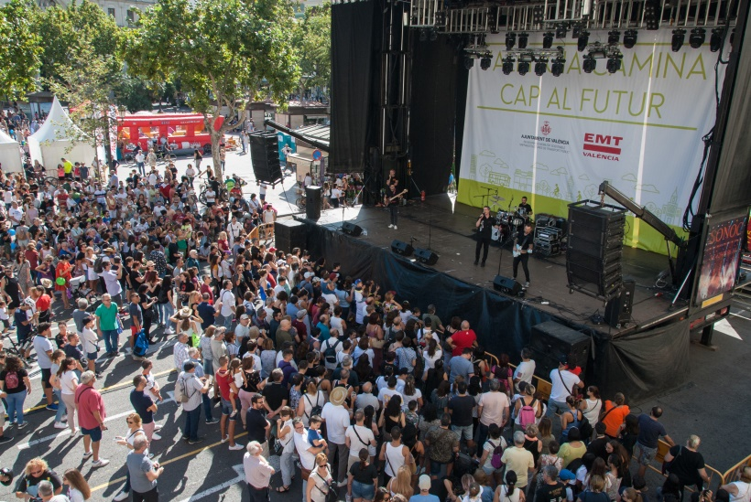
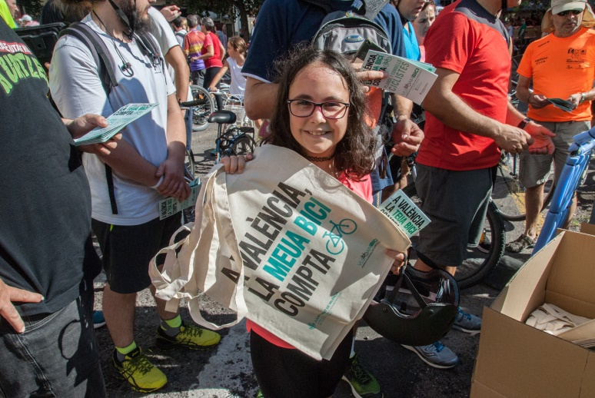
VALÈNCIA: EVOLUZIONE DELLA CITTÀ CICLISTA
VALÈNCIA
CAPITALE MEDITERRANEA DELLA BICICLETTA
Anno 2018: creazione dell’Agenzia Municipale della Bicicletta
Attività di promozione

Slide 15
VALÈNCIA: EVOLUZIONE DELLA CITTÀ CICLISTA
VALÈNCIA
CAPITALE MEDITERRANEA DELLA BICICLETTA
Funzioni dell’Agenzia della Bicicletta
01
Supervisione della nuova infrastruttura ciclista
02
Proposte per i miglioramenti e nuove strutture per il parcheggio delle bici
03
Attività di promozione dell’uso della bicicletta
04
Partecipazione pubblica “Tavolo dela bicicletta”

Slide 16
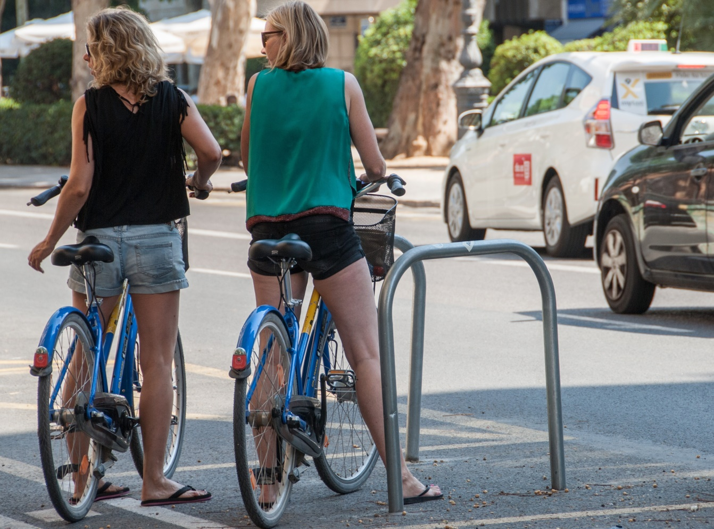
VALÈNCIA: EVOLUZIONE DELLA CITTÀ CICLISTA
VALÈNCIA
CAPITALE MEDITERRANEA DELLA BICICLETTA
19.386 stalli parcheggi-bici, 355% in più in solo 5 anni

Slide 17
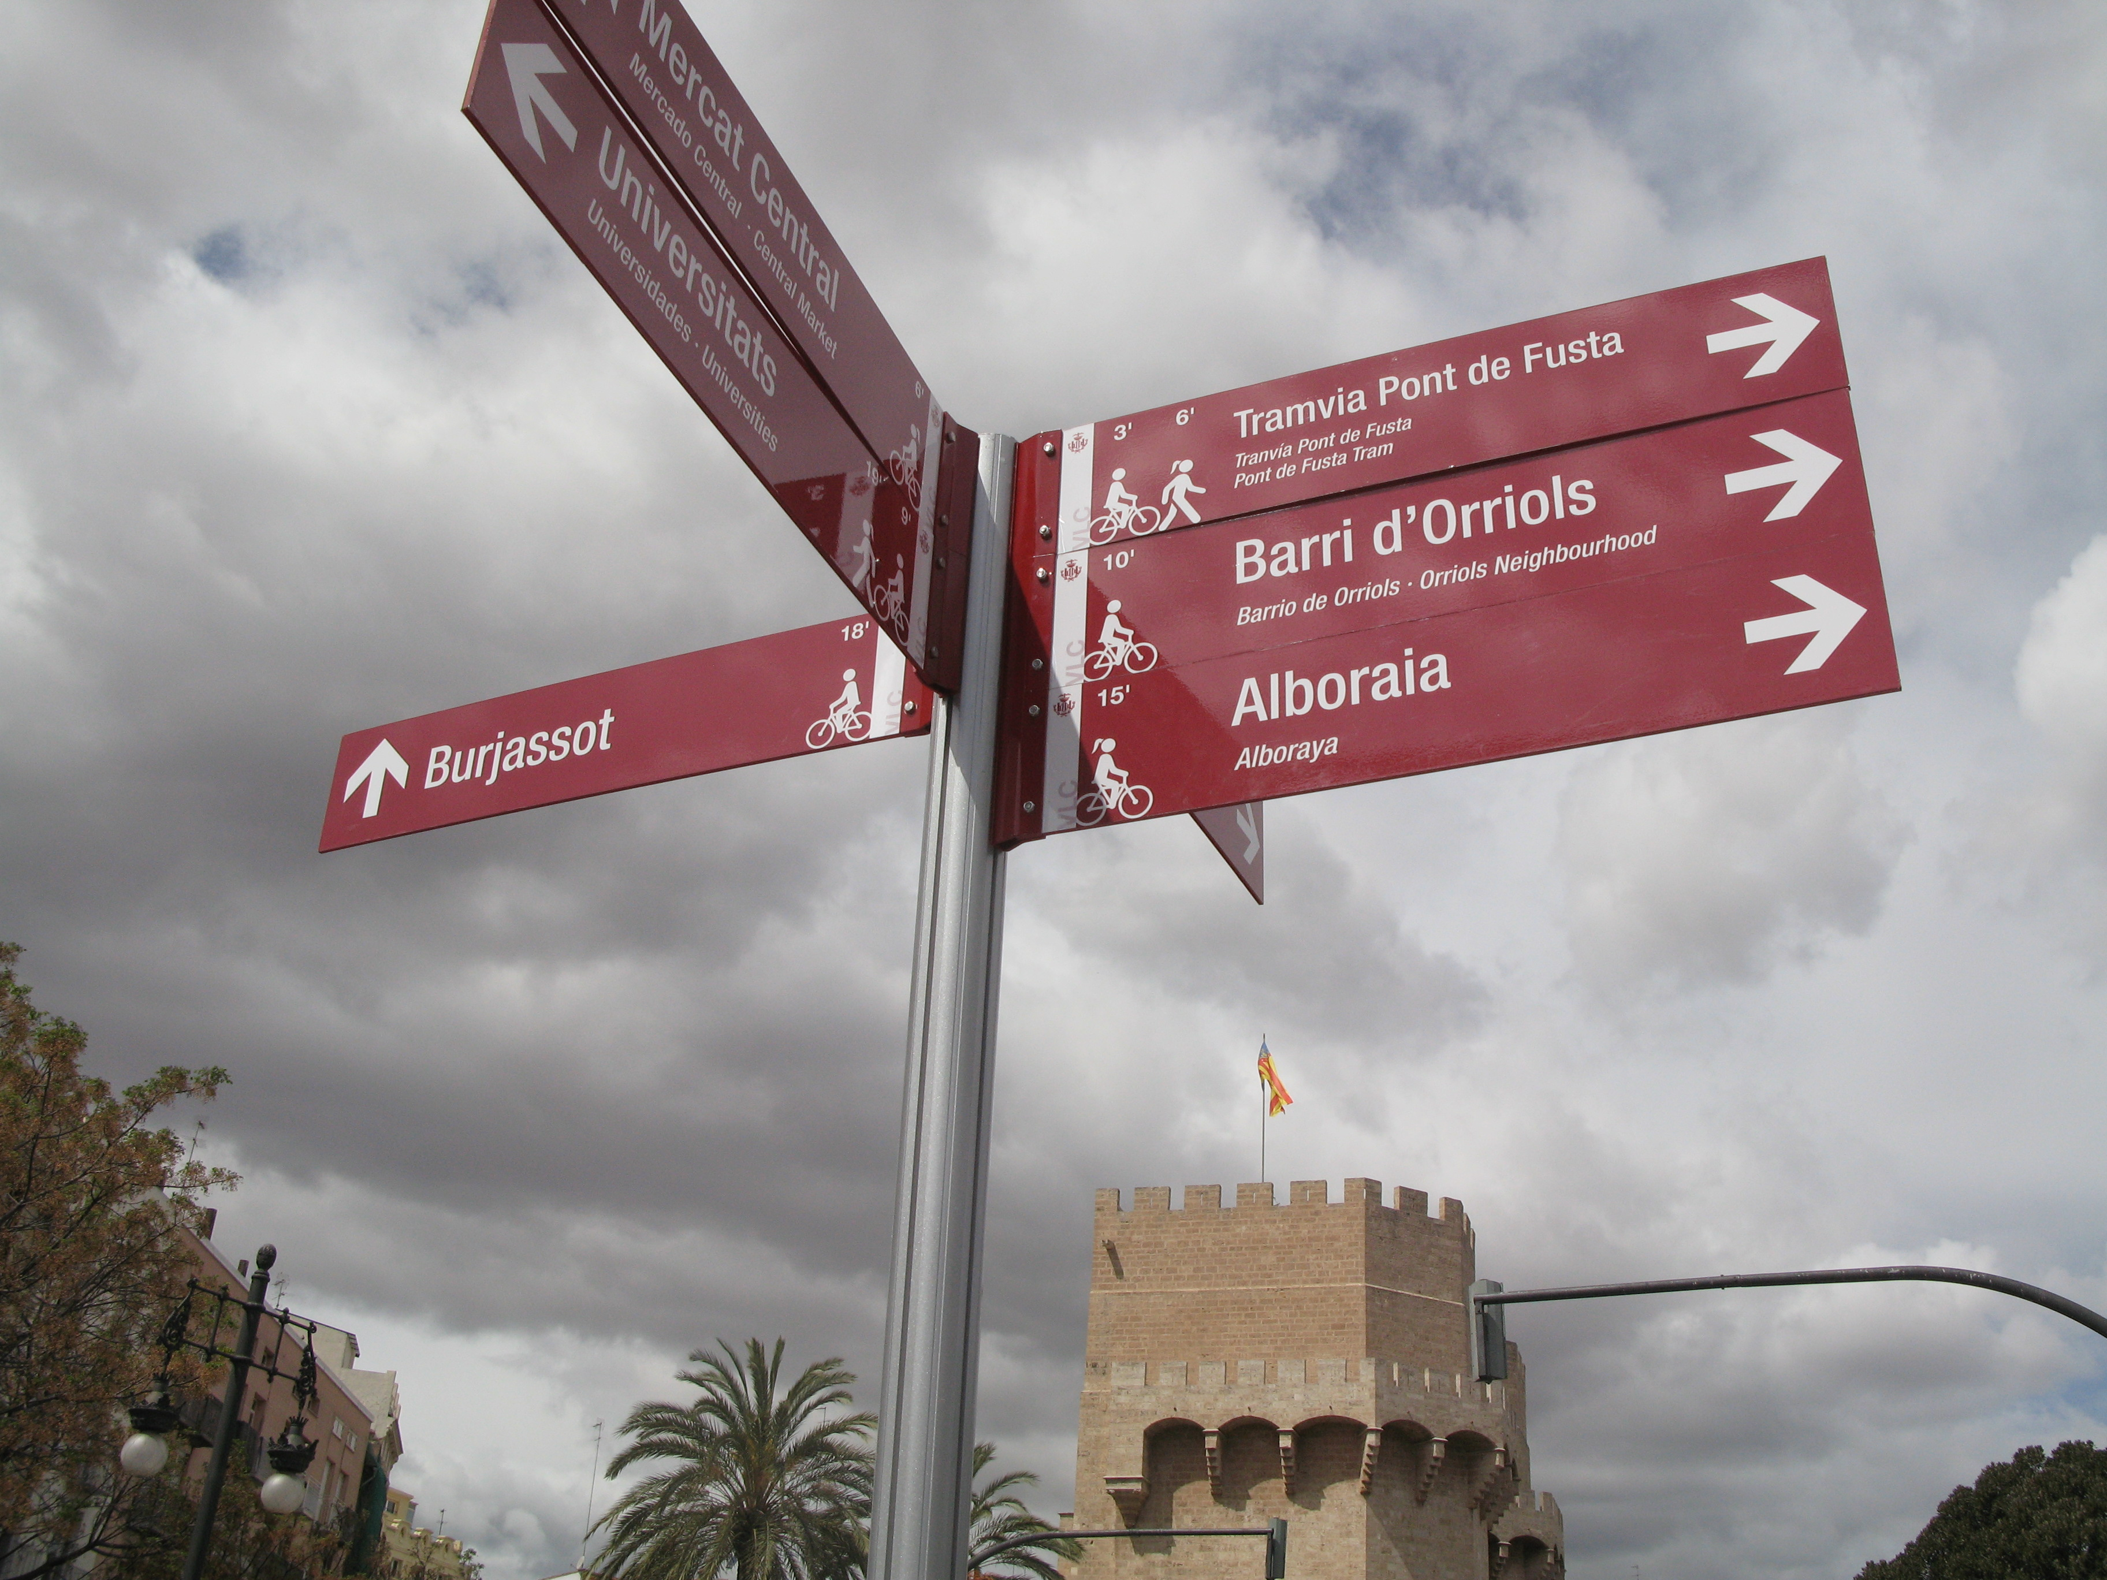
VALÈNCIA: EVOLUZIONE DELLA CITTÀ CICLISTA
VALÈNCIA
CAPITALE MEDITERRANEA DELLA BICICLETTA
NUOVA INFRASTRUTTURA CICLISTA
che va visibilE la rete e elimina barriere culturali

Slide 18
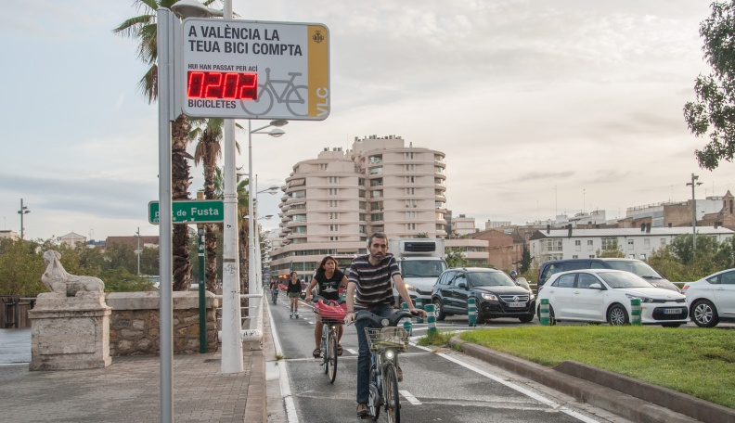
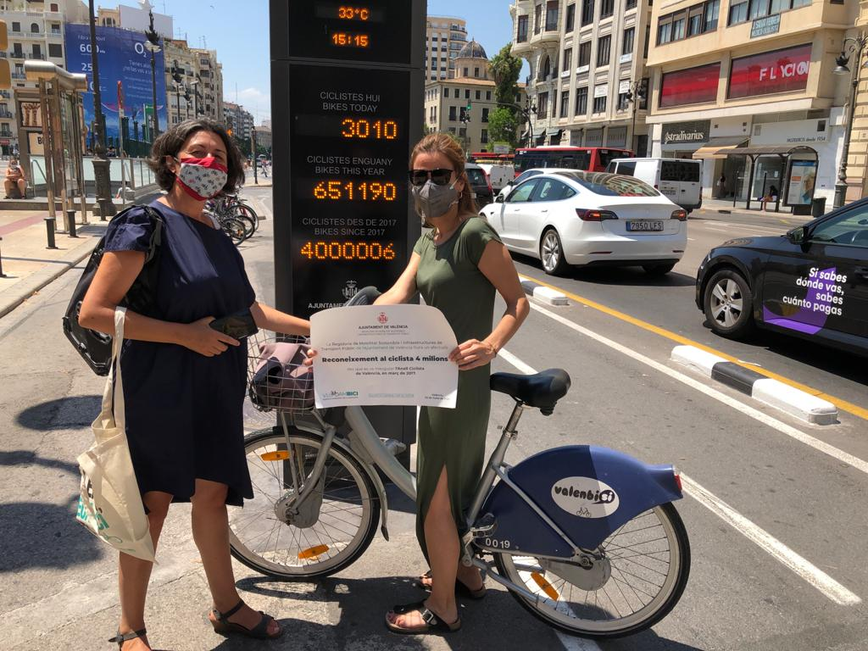
VALÈNCIA: EVOLUZIONE DELLA CITTÀ CICLISTA
VALÈNCIA
CAPITALE MEDITERRANEA DELLA BICICLETTA
Installazione di
5 nuovi contatori
nell’ infraestructura ciclista
NUOVA INFRASTRUTTURA CICLISTA
che va visibile la rete e elimina barriere culturali

Slide 19
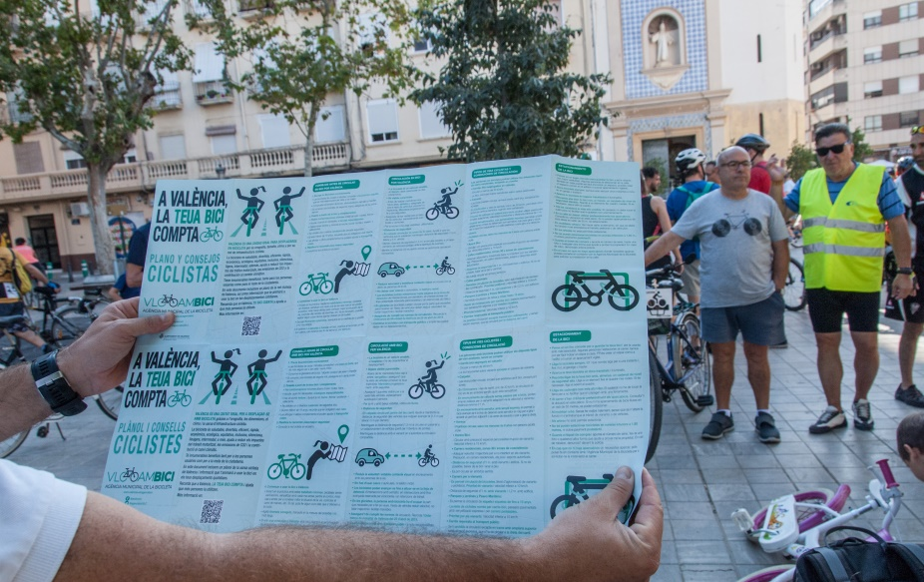
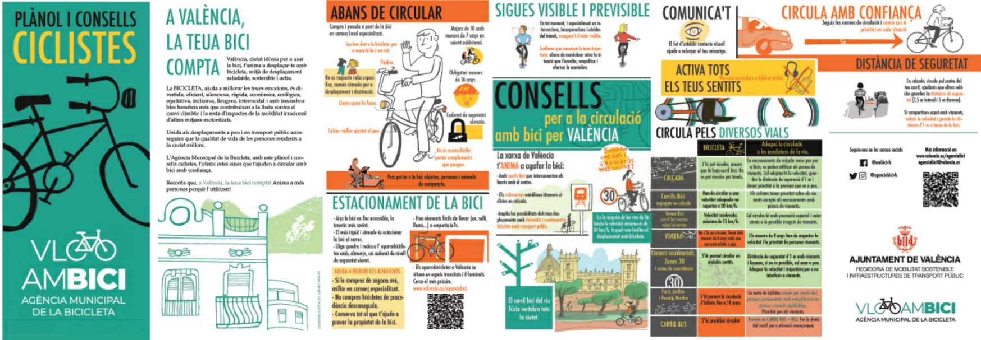
VALÈNCIA: EVOLUZIONE DELLA CITTÀ CICLISTA
VALÈNCIA
CAPITALE MEDITERRANEA DELLA BICICLETTA
GUIDE CICLISTE CON CONSIGLI UTILI
PER SPOSTARSI
PER LA CITTÀ

Slide 20
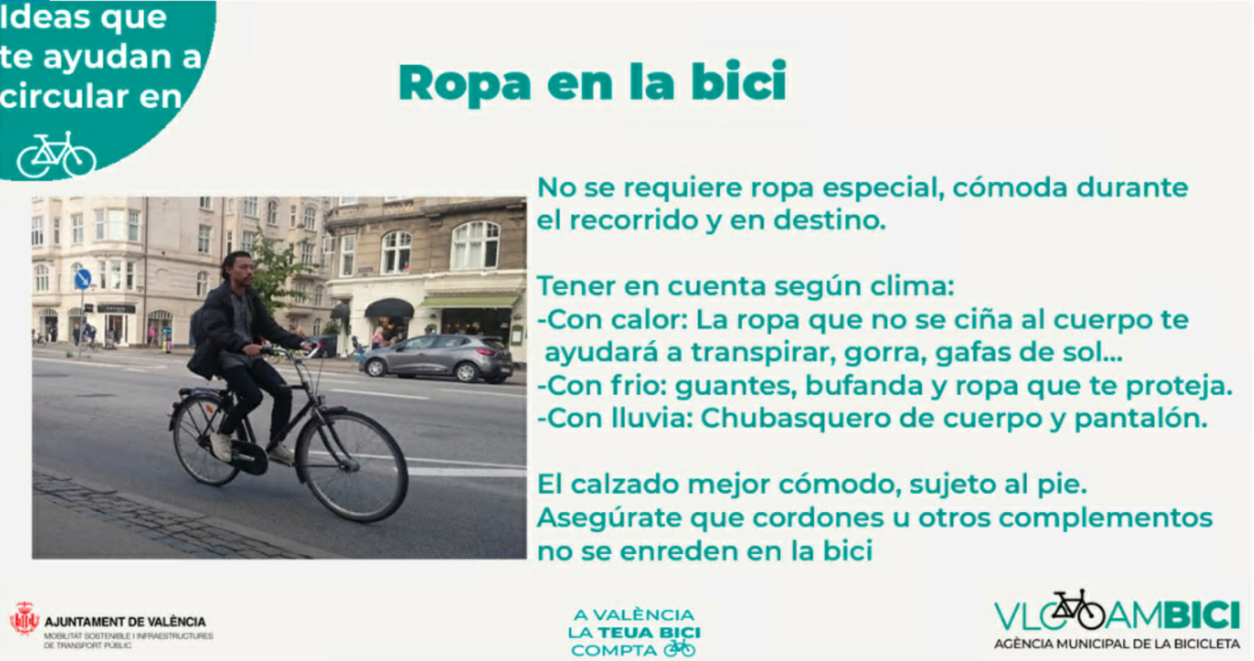

VALÈNCIA: EVOLUZIONE DELLA CITTÀ CICLISTA
VALÈNCIA
CAPITALE MEDITERRANEA DELLA BICICLETTA
Campagne a vari collettivi

Slide 21


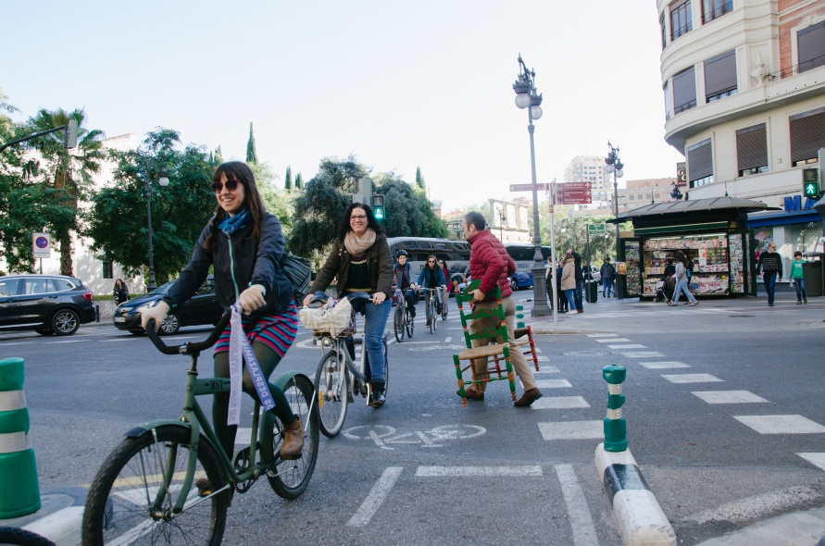
VALÈNCIA: EVOLUZIONE DELLA CITTÀ CICLISTA
CAMPAGNE E ATTIVITÀ IN COLABORAZIONE CON ALTRE ORGANIZZAZIONI E EVENTI

Slide 22
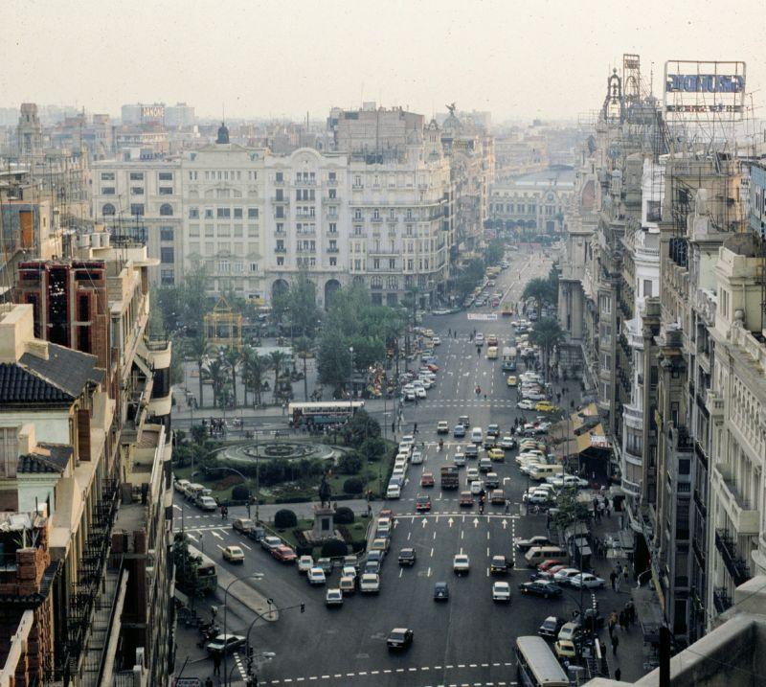
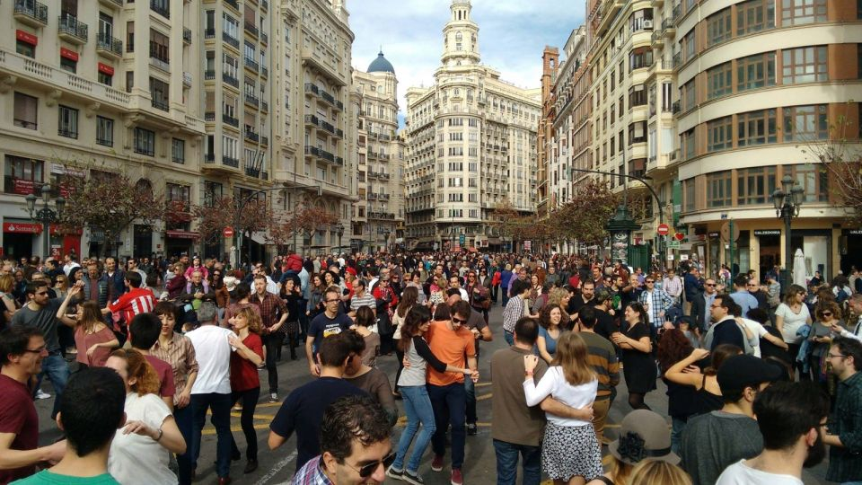
VALÈNCIA: EVOLUZIONE DELLA CITTÀ CICLISTA
VALÈNCIA
CAPITALE MEDITERRANEA DELLA BICICLETTA
MISURE PER RIDURRE IL TRAFFICO
E CREARE NUOVE AREE PEDONALI
Prima
Dopo

Slide 23
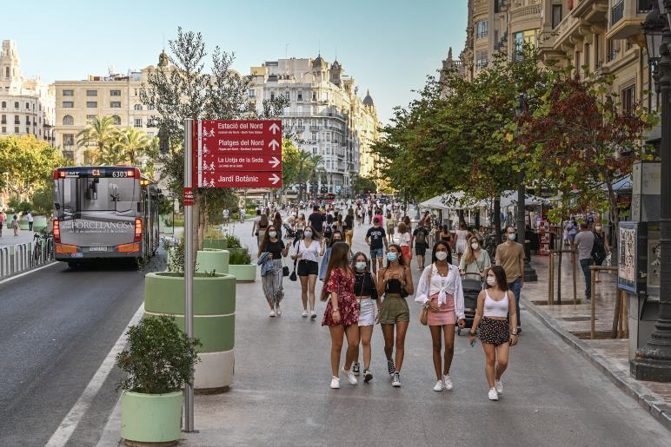
VALÈNCIA
VALÈNCIA
CAPITALE MEDITERRANEA DELLA BICICLETTA
Soluzioni per calmare il traffico in centro città e nei quartieri

Slide 24
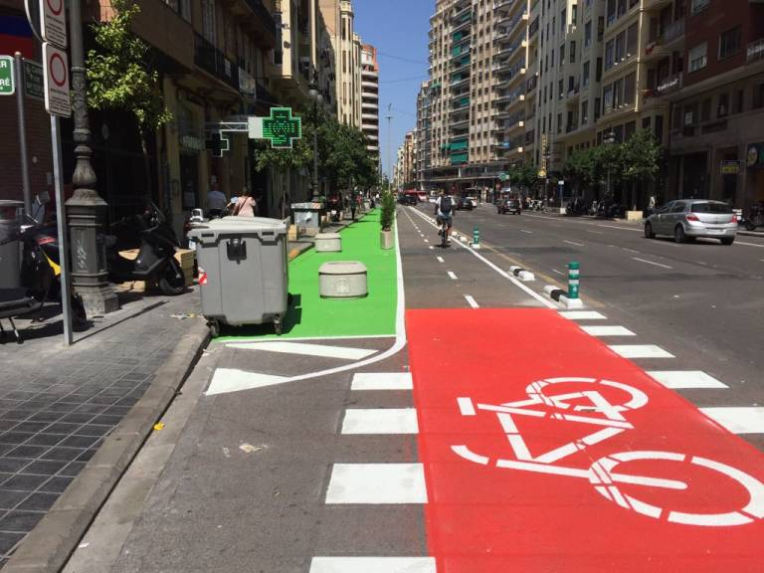
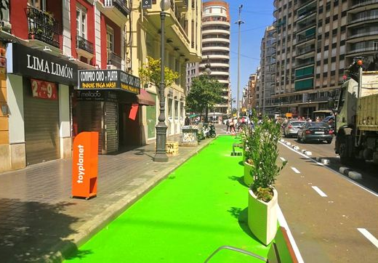
VALÈNCIA: EVOLUZIONE DELLA CITTÀ CICLISTA
VALÈNCIA
CAPITALE MEDITERRANEA DELLA BICICLETTA
Infrastruttura ciclista e migliora degli spazi pedonali
con urbanismo tattico

Slide 25
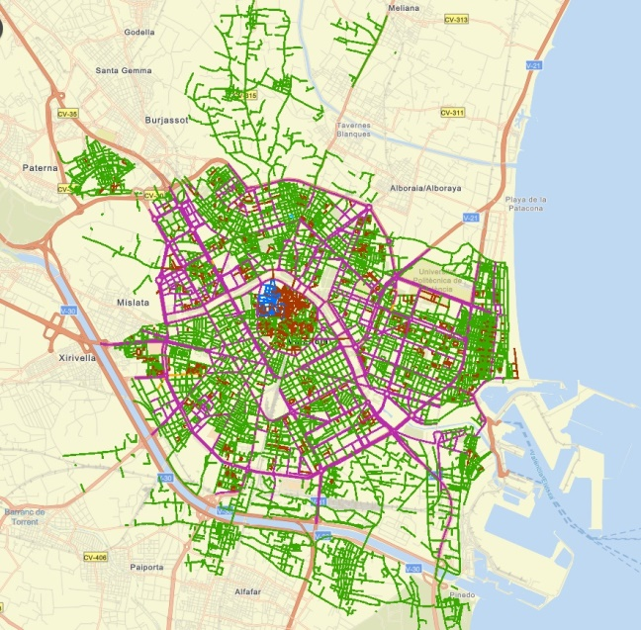
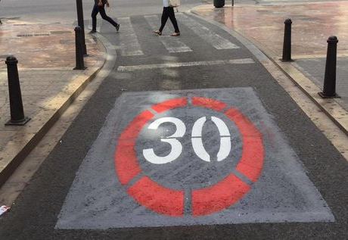

VALÈNCIA: EVOLUZIONE DELLA CITTÀ CICLISTA
VALÈNCIA
CAPITALE MEDITERRANEA DELLA BICICLETTA
Nuova Ordinanza
della Mobilità
(giugno 2019)
743,1 Km de strade a 30 km/h
67,3% delle strade + zone pedonali + Zone 20 km/h =
+ 75% traffico calmato

Slide 26

VALÈNCIA: EVOLUZIONE DELLA CITTÀ CICLISTA
VALÈNCIA
CAPITALE MEDITERRANEA DELLA BICICLETTA
Ambienti scolastici senza auto e con acceso a aree gioco

Slide 27

VALÈNCIA: EVOLUZIONE DELLA CITTÀ CICLISTA
VALÈNCIA
CAPITALE MEDITERRANEA DELLA BICICLETTA
Promozione e formazione
2017/2019
13 scuole 1.432 studenti

Slide 28



VALÈNCIA: EVOLUZIONE DELLA CITTÀ CICLISTA
VALÈNCIA
CAPITALE MEDITERRANEA DELLA BICICLETTA
Celebrazione e promozione della bici

Slide 29



VALÈNCIA: EVOLUZIONE DELLA CITTÀ CICLISTA
VALÈNCIA
CAPITALE MEDITERRANEA DELLA BICICLETTA
Mobilità partecipativa:
Tavolo della Mobilità Sostenible
Disegno d’Itinerari per l’Autonomía Scolare
Tavoli settoriali

Slide 30


VALÈNCIA
CAPITALE MEDITERRANEA DELLA BICICLETTA
VALÈNCIA: EVOLUZIONE DELLA CITTÀ CICLISTA
Mobilità legata all’attività economica e alla distribuzione commerciale

Slide 31


VALÈNCIA
CAPITALE MEDITERRANEA DELLA BICICLETTA
VALÈNCIA: EVOLUZIONE DELLA CITTÀ CICLISTA
Nel 2015 avevamo cifre molto basse
dell’uso della bicicletta

Slide 32


VALÈNCIA
CAPITALE MEDITERRANEA DELLA BICICLETTA
VALÈNCIA: EVOLUZIONE DELLA CITTÀ CICLISTA
Dal 2016 si cominciarono a pubblicare i dati mensili per far conoscere ai cittadini l’aumento dell’uso de la bici.
In 2016 avevamo 78 punti
di misurazione
Ora sono 116 punti di misura

Slide 33

VALÈNCIA
CAPITALE MEDITERRANEA DELLA BICICLETTA
VALÈNCIA: EVOLUZIONE DELLA CITTÀ CICLISTA
Da dicembre 2016 a dicembre 2020.
L’intensitá media giornaliera è aumentata il:
214%
Il punto con IMD più elevato in Diciembre 2016 era de 1920 usi, in Diciembre 2020 il punto con più usi è di 5457 IMD
Notes:
De diciembre de 2016 a diciembre de 2020
La media de Intesidad Media Diaria de los puntos de medición ha crecido un 214 %
El punto con IMD más elevada en Diciembre de 2016 era de 1920 usos y en Diciembre de 2020 el punto de más usos es de 5457 IMD

Slide 34

VALÈNCIA: EVOLUZIONE DELLA CITTÀ CICLISTA
VALÈNCIA
CAPITALE MEDITERRANEA DELLA BICICLETTA
168,72 km di piste ciclabili
(38 km in più in 5 anni)
31,67 Km di ciclovie.
743,1 Km di strade a velocitá 30 km/h o inferiore, un 67% del totale viario.
48.155 m2 di nuove aree pedonali

Slide 35
VALÈNCIA: EVOLUZIONE DELLA CITTÀ CICLISTA
VALÈNCIA
CAPITALE MEDITERRANEA DELLA BICICLETTA
Variazione degli spostamenti in settembre 2020
Veicoli motorizzati
Tutti i punti di misurazione diminuiscono.
Il punto di maggior decremento è del -35% degli spostamenti nel centro della Città.
Spostamenti in bici
Dati molto positivi in ​​molti punti
della città
Il punto che è cresciuto di più è del 24,4%

Slide 36


VALÈNCIA: EVOLUZIONE DELLA CITTÀ CICLISTA
VALÈNCIA
CAPITALE MEDITERRANEA DELLA BICICLETTA
Spostamenti con la nuova rete ciclabile:
si mantiene la tendenza anche dopo il lock down
Drastica riduzione dell’intensitá dei veicoli motorizzati: -30%
- Uso delle piste ciclabili: tutte les piste ciclabili hanno recuperato e incluso aumentato gli utenti

Slide 37






VALÈNCIA: EVOLUZIONE DELLA CITTÀ CICLISTA
VALÈNCIA
CAPITALE MEDITERRANEA DELLA BICICLETTA
Diversità nell’uso della bici e persone di tutte le età

Slide 38


VALÈNCIA: EVOLUZIONE DELLA CITTÀ CICLISTA
VALÈNCIA
CAPITALE MEDITERRANEA DELLA BICICLETTA
Gran aumento del turismo
su due ruote

Slide 39

VALÈNCIA: EVOLUZIONE DELLA CITTÀ CICLISTA
VALÈNCIA
CAPITALE MEDITERRANEA DELLA BICICLETTA

Slide 40


VALÈNCIA: EVOLUZIONE DELLA CITTÀ CICLISTA
VALÈNCIA
CAPITALE MEDITERRANEA DELLA BICICLETTA

Slide 41

VALÈNCIA
Capitale Mediterranea della Bicicletta
Grazie
mobilitatsostenible@valencia.es
agenciabici@valencia.es
valencia.es/agenciabici/es

